Slide 1
Школьное научное сообщество
МБОУ СОШ №14 г. Азова
Руководитель: Десятова Олеся Сергеевна
Notes:
Оригинальные шаблоны для презентаций: https://presentation-creation.ru/powerpoint-templates.html
Бесплатно и без регистрации.

Slide 2
Из истории создания НОУ
Работа с одаренными детьми – одно из приоритетных
направлений работы в нашей школе.
Её основная цель – способствовать развитию природного таланта, самореализации и самопознанию способных и одарённых детей. Программа «Одаренные дети», частью которого стало направление по организации работы школьного научного сообщества, действует в школе с 2012года
Главная задача общества – дать
ученику возможность развить свой
интеллект в самостоятельной
творческой деятельности,
с учетом индивидуальных
особенностей
и склонностей.

Slide 3
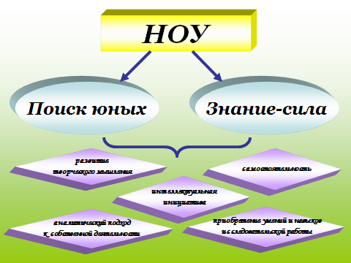
Цели:
развитие познавательных интересов,
интеллектуальных, творческих и коммуникативных способностей
учащихся, определяющих формирование компетентной личности, способной к жизнедеятельности и самоопределению в информационном обществе;
создание условий для формирования познавательного интереса учащихся, формирования навыков научно – исследовательской и творчески – проектной деятельности;
разносторонняя поддержка
обучающихся средней школы
с особыми образовательными
потребностями, а также
помощь в адаптации к новым
условиям обучения
«пассивному обучающемуся».

Slide 4
Задачи:
воспитывать интерес к познанию мира, к углубленному изучению
дисциплин;
выявлять наиболее одаренных учащихся в разных областях науки и развивать их
творческие способности;
готовить к выбору будущей профессии, развивать интерес к избранной специальности, помочь приобрести дополнительные знания, умения и навыки в интересующей области:
развивать навыки научно-исследовательской работы, умения самостоятельно и творчески мыслить, использовать полученные знания на практике;
овладевать правилами обращения с необходимыми для исследовательской работы приборами и оборудованием;
развивать навыки самостоятельной работы с научной литературой, обучать методике обработки полученных данных и анализу результатов, составлению и оформлению отчета и доклада о результатах научно-исследовательских работ;
пропагандировать достижения отечественной и мировой науки, техники, литературы, искусства;
формировать единое школьное научное сообщество со своими традициями;
осуществлять материально-техническое, научно-информационное обеспечение отдельных исследовательских работ членов НОУ на основе соглашения с различными учреждениями по использованию их материально-технической базы;
помогать в реализации лидерского потенциала;
развивать гибкие навыки и метакомпетенции;
оказывать помощь в адаптации к новым условиям среды;
укреплять связи школьника-будущего выпускника со школой.

Slide 5
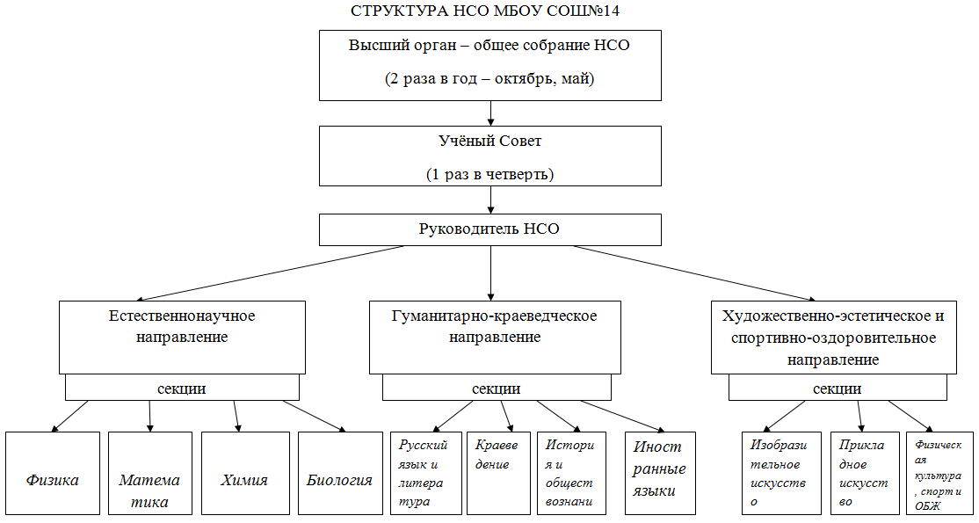

Slide 7
СОДЕРЖАНИЕ И ФОРМЫ РАБОТЫ НАУЧНОГО ОБЩЕСТВА УЧАЩИХСЯ
Составление программ и разработка проектов, тем исследований;
участие в олимпиадах, конкурсах, интеллектуальных играх, выставках;
проведение научно – практических конференций;
выступление с докладами, сообщениями, творческими отчетами;
работа с детьми начальной
школы;
встречи с людьми,
занимающимися научной
деятельностью, сотрудниками
музеев, библиотек;
• подготовка творческих работ,
публикаций
В научные сборники.

Slide 8
Результативность за 2021-2022 уч. год
Секция «ФИЗИКА»
Руководитель секции - Бойко Е.А.
VΙII городская научная конференция молодых исследователей «Шаг в будущее»:
Филиппенко Екатерина (11 класс), тема проекта: «Влияние визуальной информации на формирование естественно-научного мировоззрения» - диплом Ι степени;
Региональный конкурс Всероссийского конкурса научно-технических проектов «Большие вызовы». Филиппенко Екатерина (11 класс), тема проекта: «Влияние визуальной информации на формирование естественно-научного мировоззрения», призёр.
Секция «ХИМИЯ»
Руководитель секции - Обухова Н.В.
Участие во Всероссийском фестивале «Включай Экологику» на базе ДГТУ. В номинации «Ролевое чтение басни» 2 место 10-а класс, в номинации «Экотанец» 1 место «Армия защитников окружающей среды» 10-а класс.
Участие в городском конкурсе «Моя профессия – мой будущий успех» (1 призер)

Slide 9
СЕКЦИЯ «ИНОСТРАННЫЕ ЯЗЫКИ»
Руководитель секции – Марченко Н.А.
Марченко Н.А.
Муниципальный этап Всероссийской олимпиады школьников: Буравицкий Ян (8-г)- призёр.
Десятова О.С.
Всероссийский конкурс исследовательских и творческих работ "МЫ ГОРДОСТЬ РОДИНЫ":
Десятова Ангелина (2-б)- победитель; Лобанова Валерия (8-в)- победитель.
Региональная научно-практическая конференция «English, Français, Deutsch –актуальные вопросы межкультурного взаимодействия глазами школьников», по инициативе Управления образования при поддержке Таганрогского института имени А. П. Чехова и Ростовского института повышения квалификации и профессиональной переподготовки работников образования на базе школы № 9 с углубленным изучением английского языка: Сотникова Валентина (8-в)- 3 место, Нильга Елизавета (8-в)- 2 место, Лобанова Валерия (8-в)- 1 место.
XVII осенняя сессия открытой научно-практической конференции ДАНЮИ: Колесниченко Ксения (9-а)- диплом 3 степени, Шульгин Данил (9-а)- диплом 2 степени.
Всероссийский фестиваль науки на базе Донского государственного технического университета конкурс «Включай ЭКОлогику!»: Шульгин Данил (9-а)- 2 место, Мелихова Анастасия (8-в)- 2 место.
Региональная конференция "Творчество юных" НИУ МИЭТ: Колесниченко Ксения (9-а), Буцаленко Алена (8-в), Сотникова Валентина (8-в), Нильга Елизавета (8-в), Попова Ульяна (8-в)- диплом финалиста.
Едрышева А.А.
Муниципальный этап Всероссийской олимпиады школьников: Новикова Вероника (7-б) - победитель.

Slide 10
СЕКЦИЯ «РУССКИЙ ЯЗЫК И ЛИТЕРАТУРА»
Руководитель секции- Балакина И.В.
Аксёнова С.Ф.
Всероссийский конкурс сочинений по разным тематическим направлениям:
Колесниченко К. Вл.( 9-а)- победитель, Бойко Дарья (6-Б) – призер.
Муниципальный этап Всероссийской олимпиады школьников: Беспалая Ева (7-г)-призер.
Иванова Т.С.
Муниципальный этап Всероссийской олимпиады школьников: Рудько Ксения (7-б)-победитель
Харламова Т.Г.
Муниципальный этап Всероссийской олимпиады школьников: Варченко Ангелина (10-а)-победитель.
СЕКЦИЯ «ИЗОБРАЗИТЕЛЬНОЕ ИСКУССТВО»
Руководитель - Ерохина С.А.
Ерохина С.А.
Заключительный (региональный) этап XIV Южно-Российской межрегиональной олимпиады «Архитектура и искусство»: Савчук Кристина (8-г)- диплом 3 степени.
СЕКЦИЯ «ПРИКЛАДНОЕ ИСКУССТВО»
Руководитель секции - Ольховская Е.В.
Алиева О.О.. Муниципальный этап Всероссийской олимпиады школьников: Цымбал Ирина (8-б)- призёр;
Фирюлина Н.М. Муниципальный этап Всероссийской олимпиады школьников: Кротова Полина (7-а) -победитель; Лятуринская Вероника (7-а) – призер;
Чаткин В.А.
Региональный этап Всероссийской олимпиады школьников:
Гулин Александр (9-а)- призер.

Slide 11
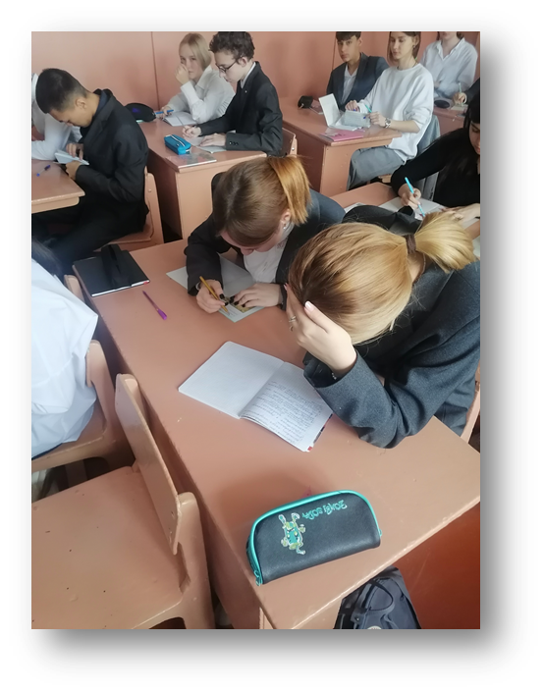
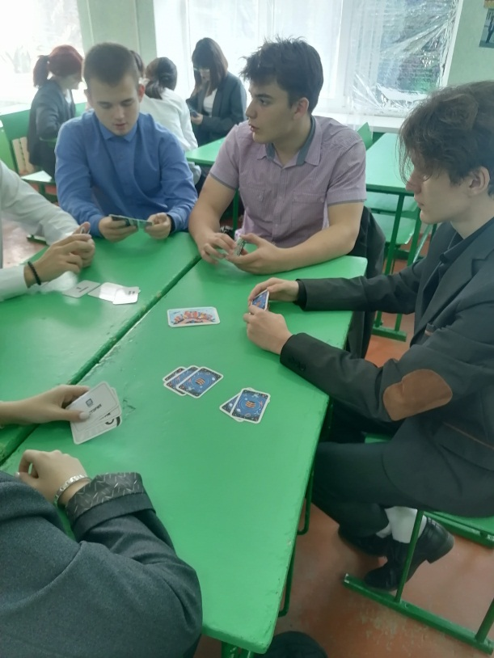
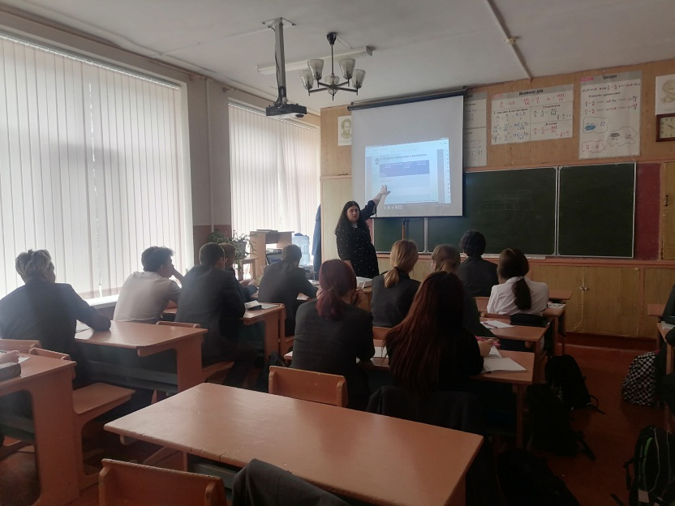
Работа по формированию навыков исследовательской и проектной деятельности

Slide 12
Защита индивидуальных проектов 10 – 11 класс

Slide 13
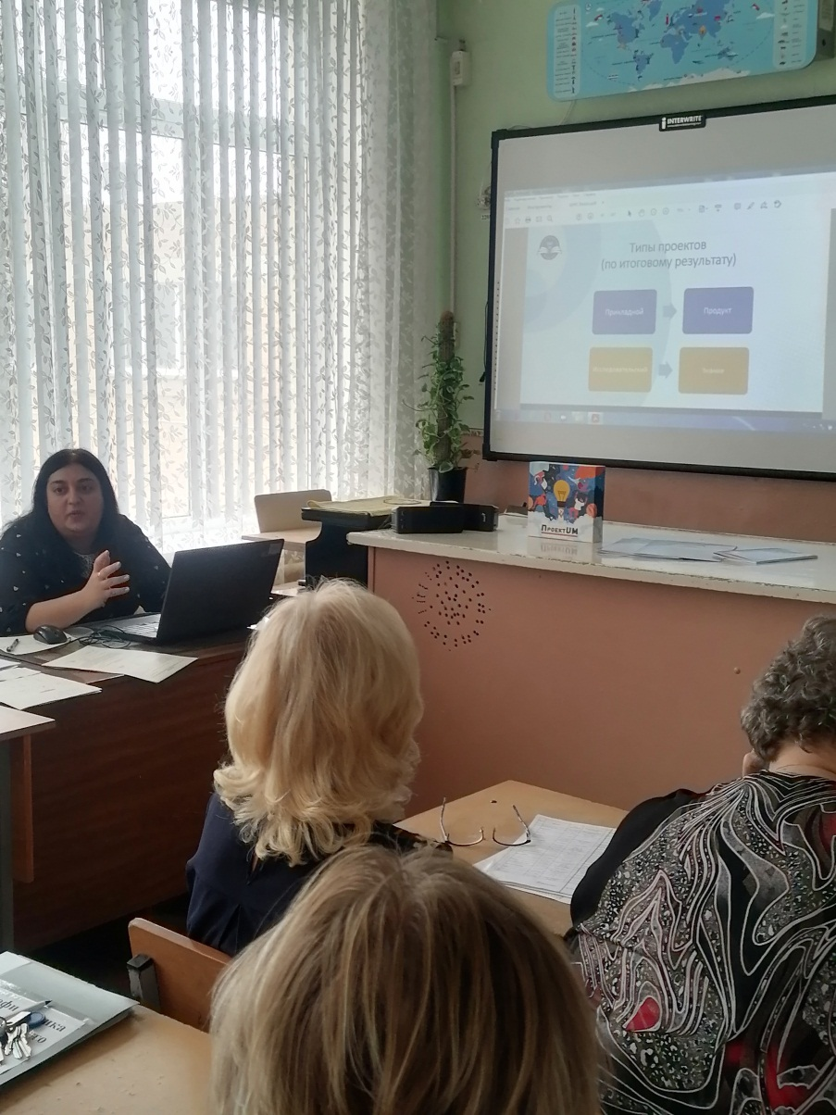
Школа наставников проектов

Slide 14
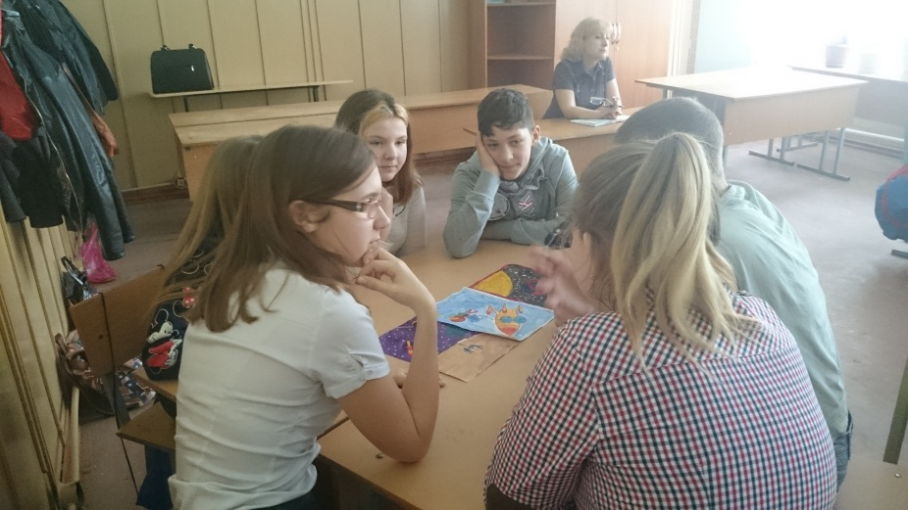
Предметные недели

Slide 15
Неделя математики

Slide 16
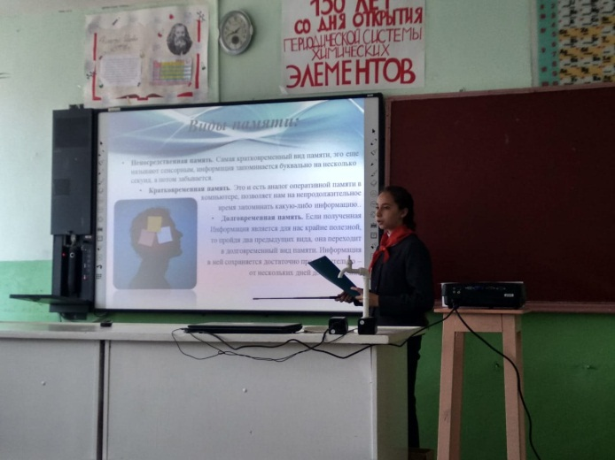
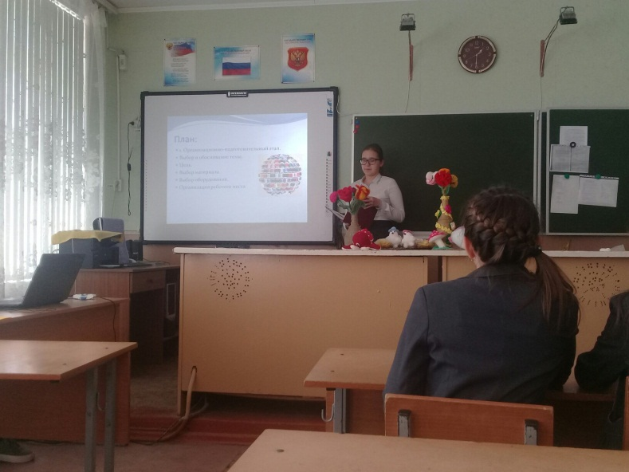
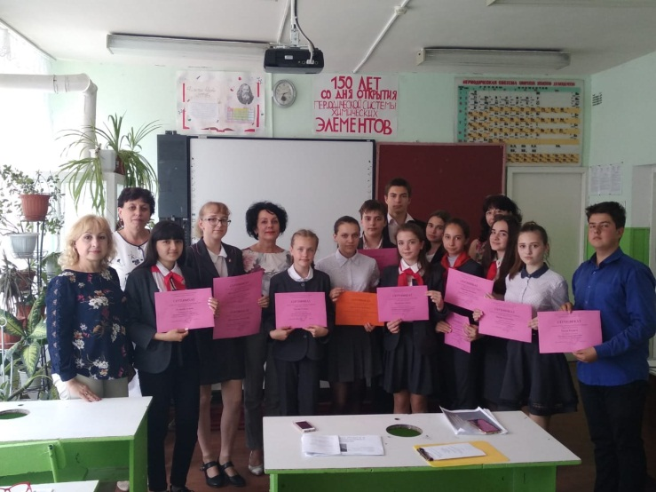
Школьная научно-практическая конференция «Прикоснись к науке»

Slide 18
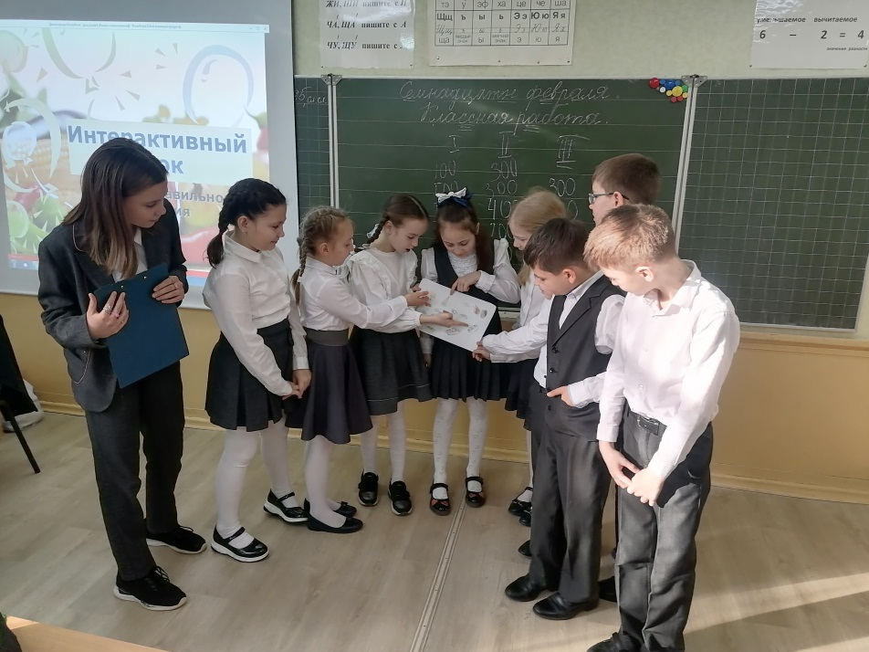
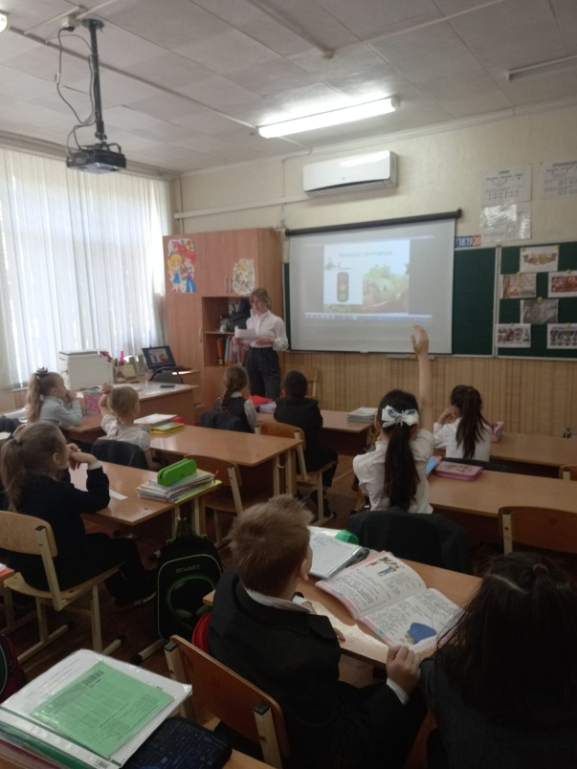
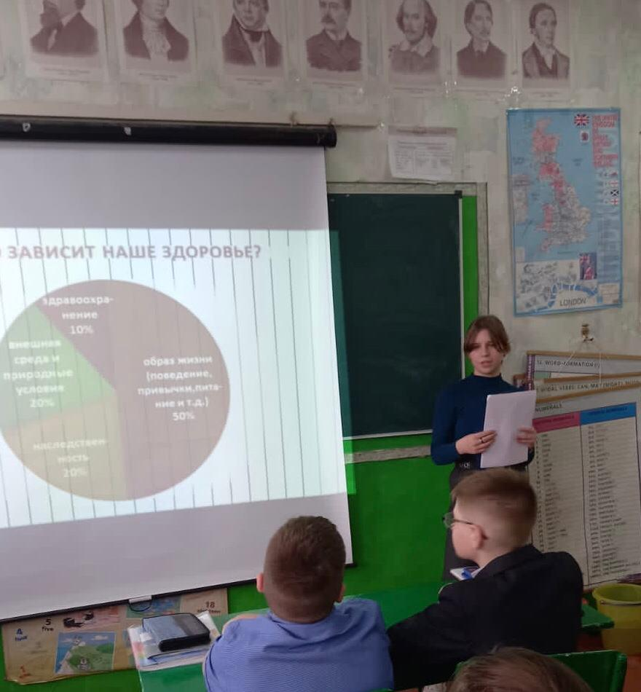
Здоровое питание школьников. «Сделаем вместе»

Slide 19
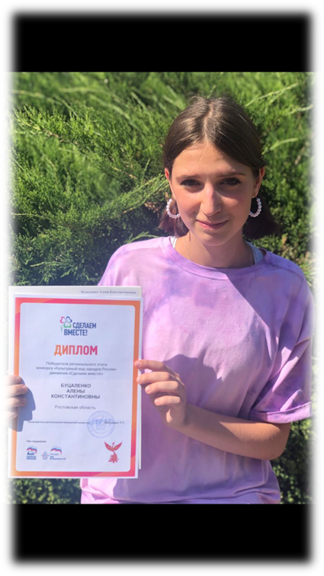
«Сделаем вместе»

Slide 20
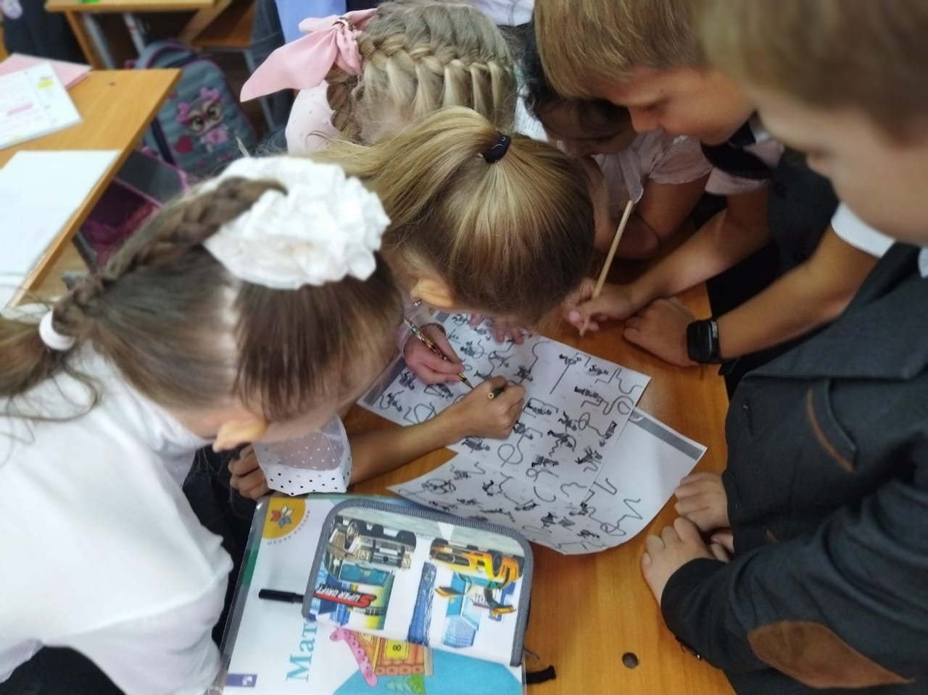
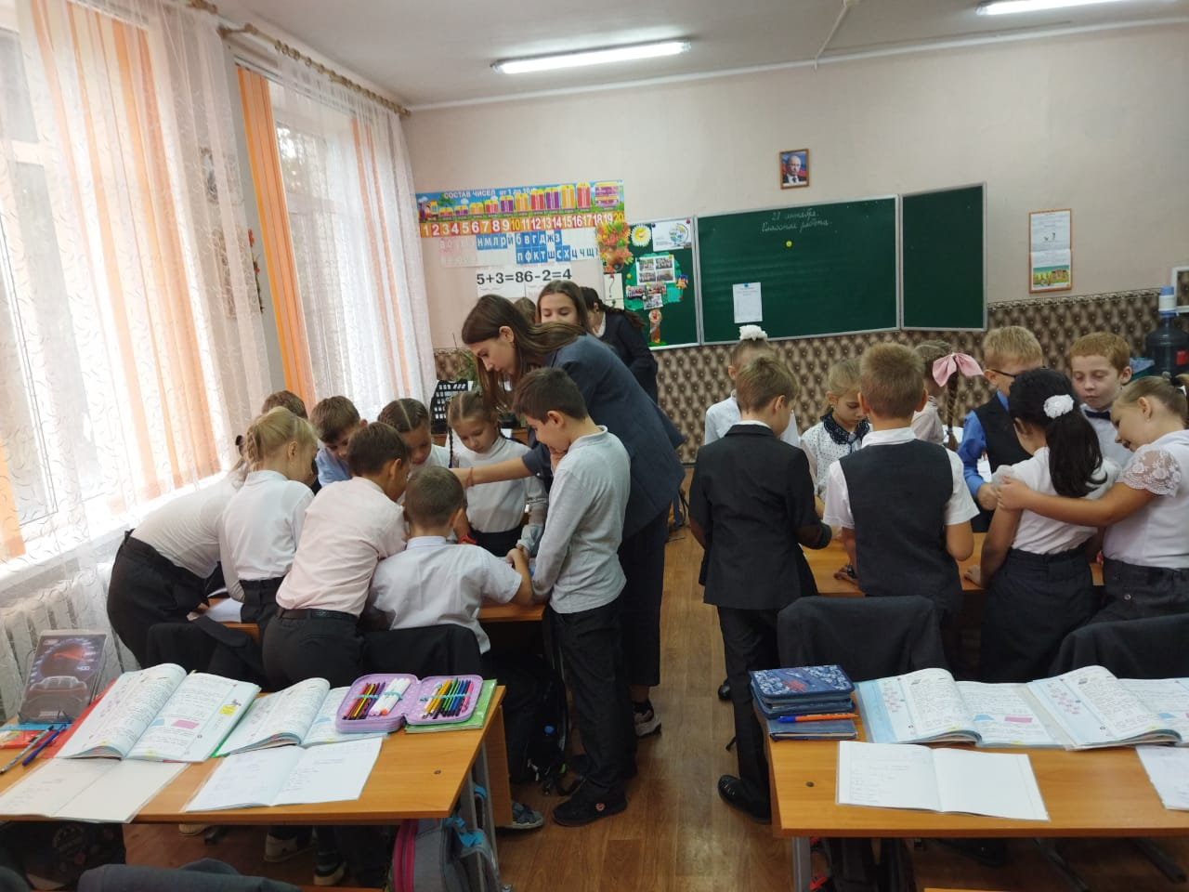
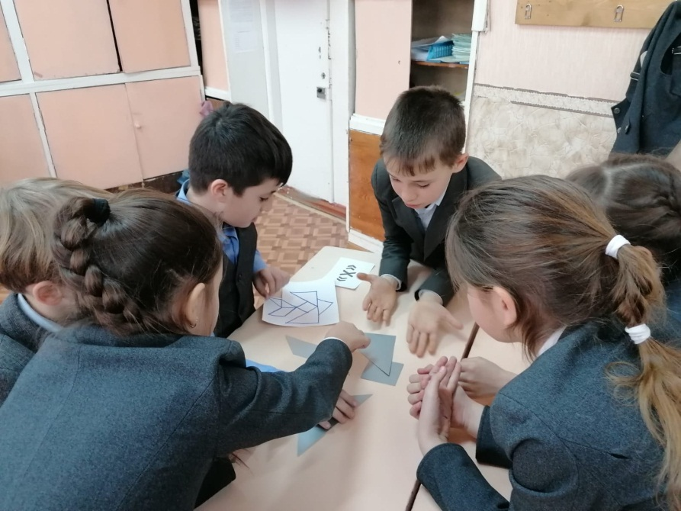
Квесты для начальной школы

Slide 21
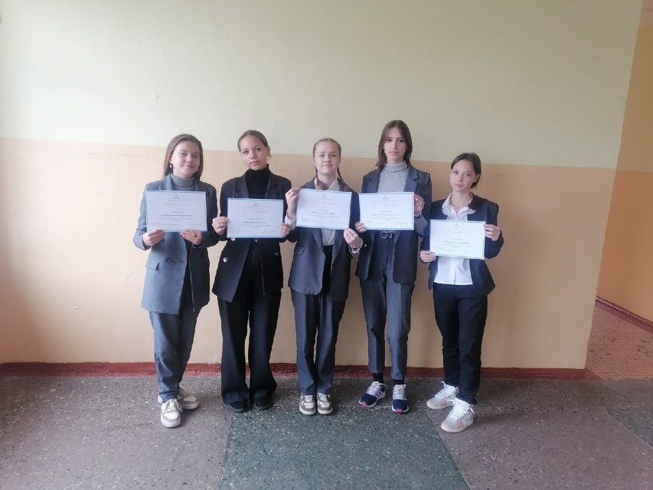
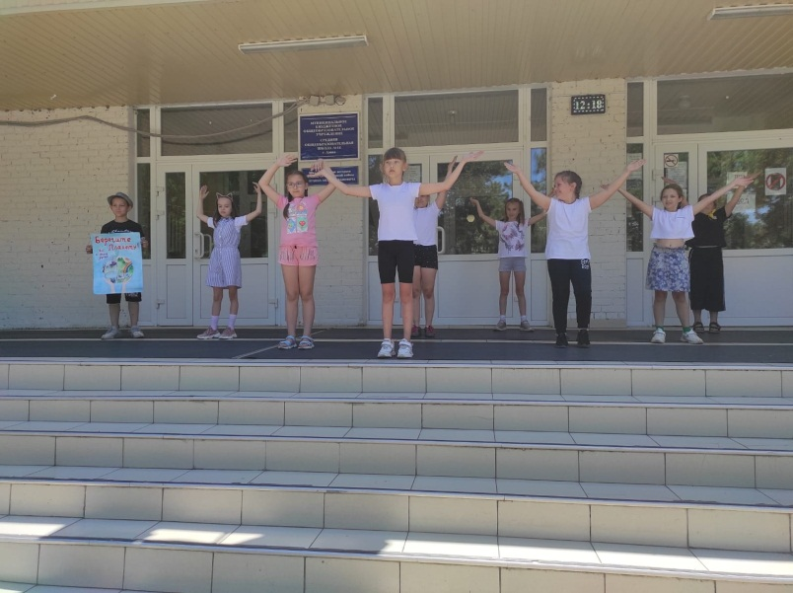
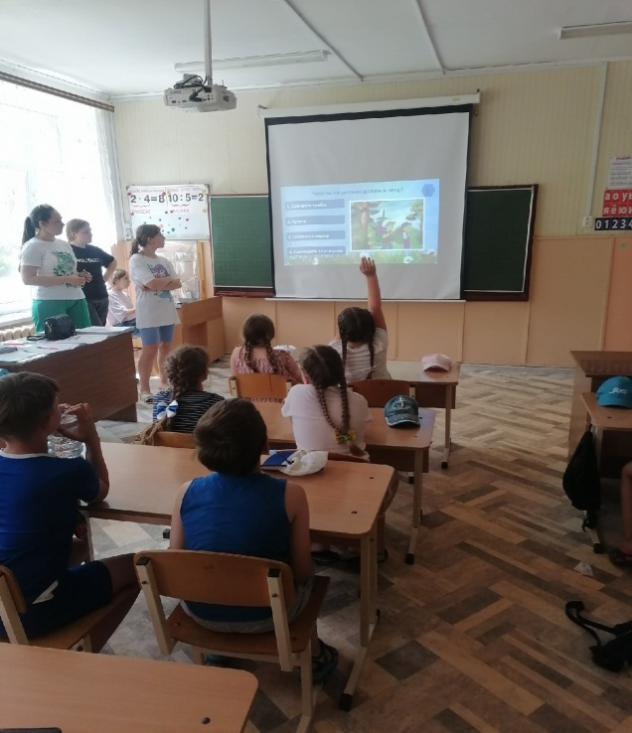
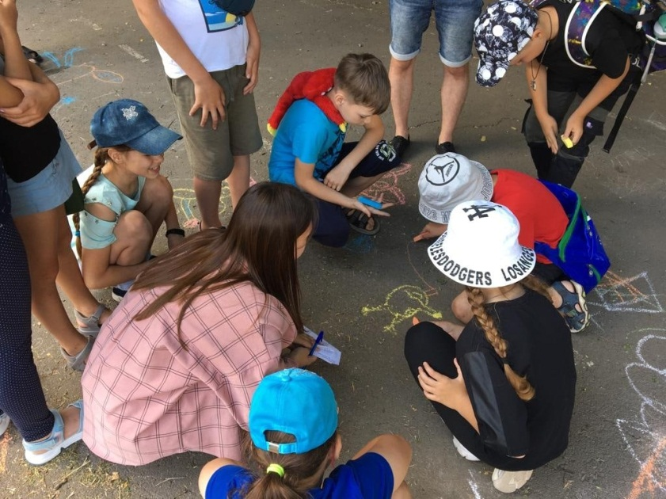
Проект Эко-Артек. Неделя экологии в летнем лагере

Slide 22
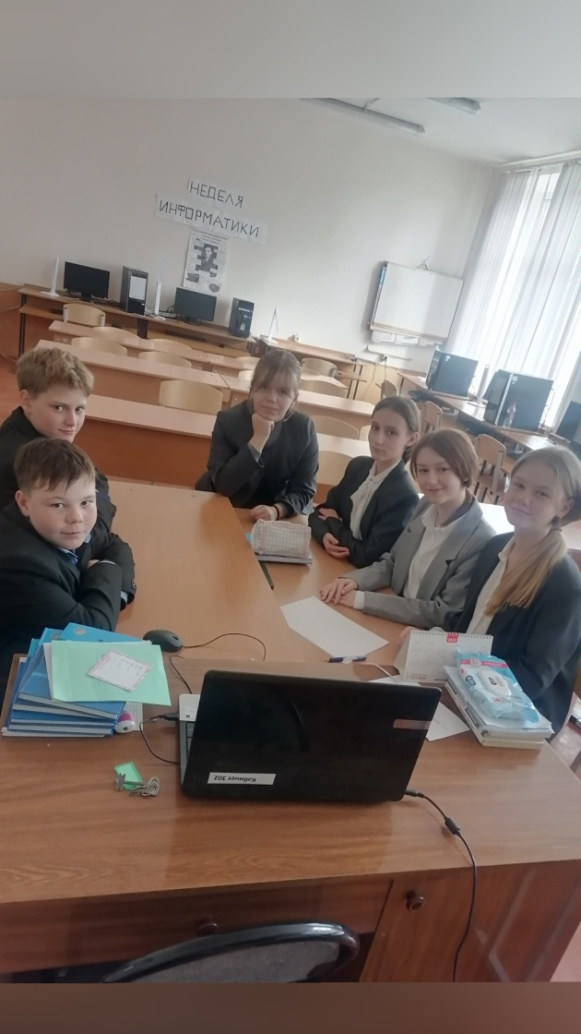
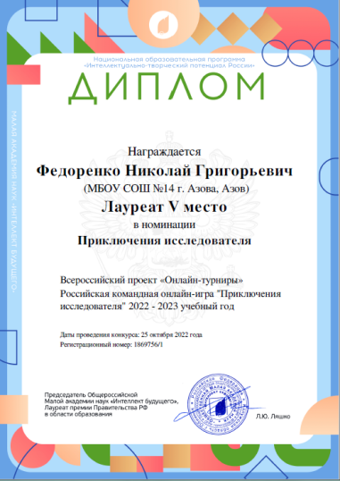
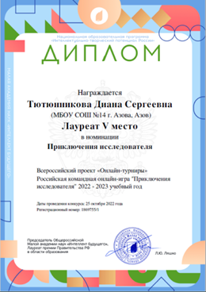
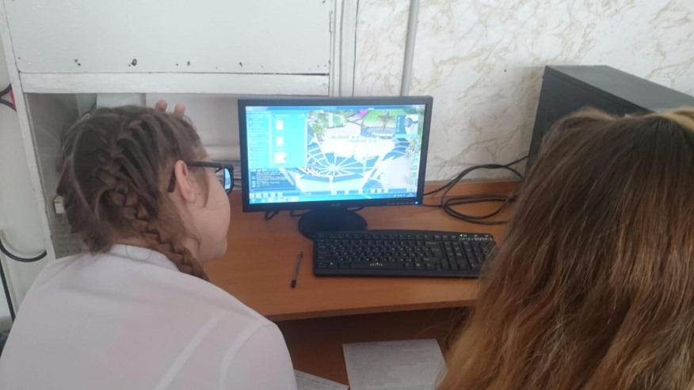
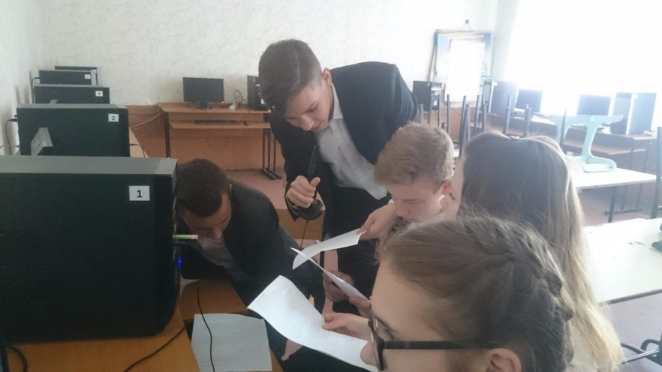
Всероссийские игры в дистанционном формате

Slide 23
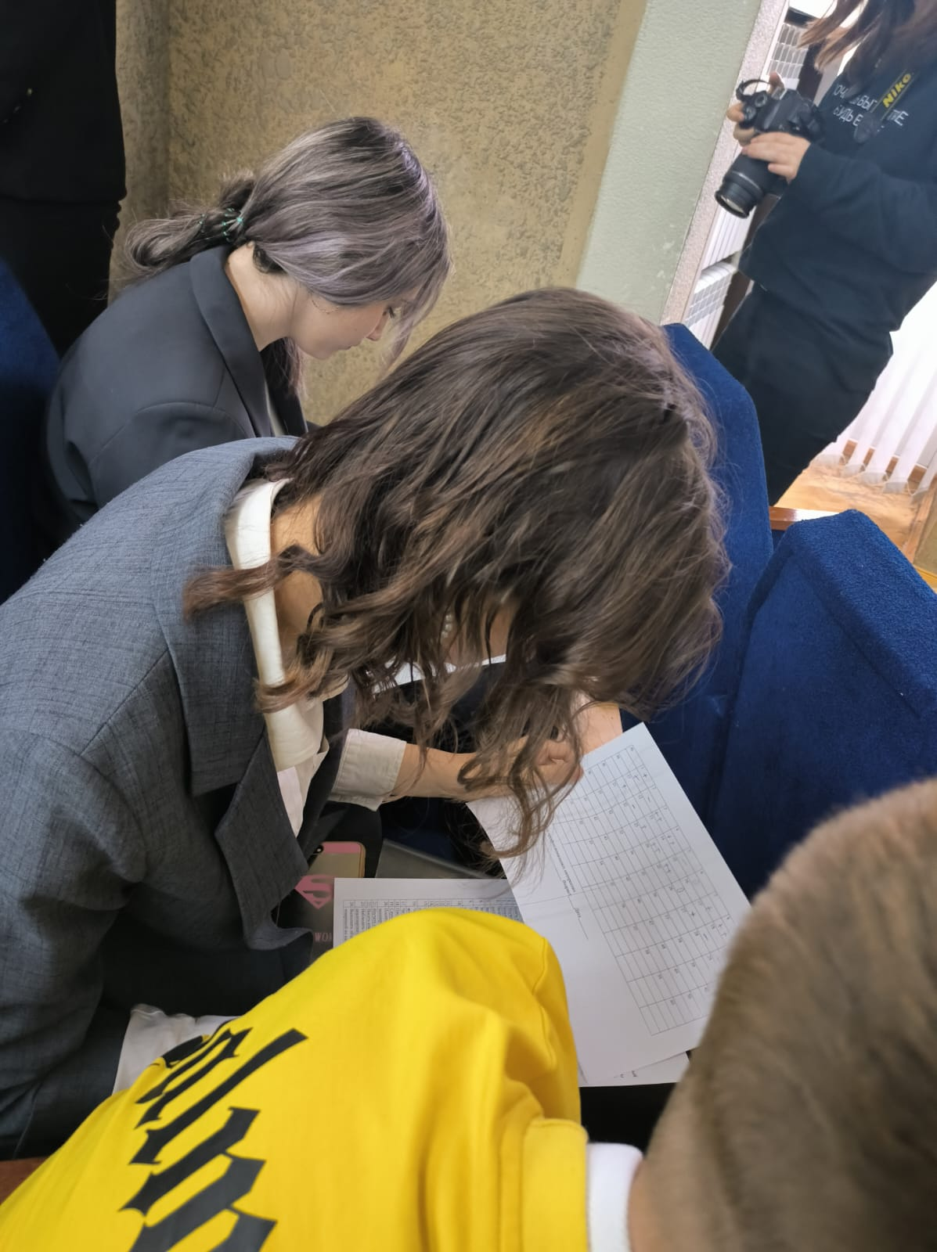
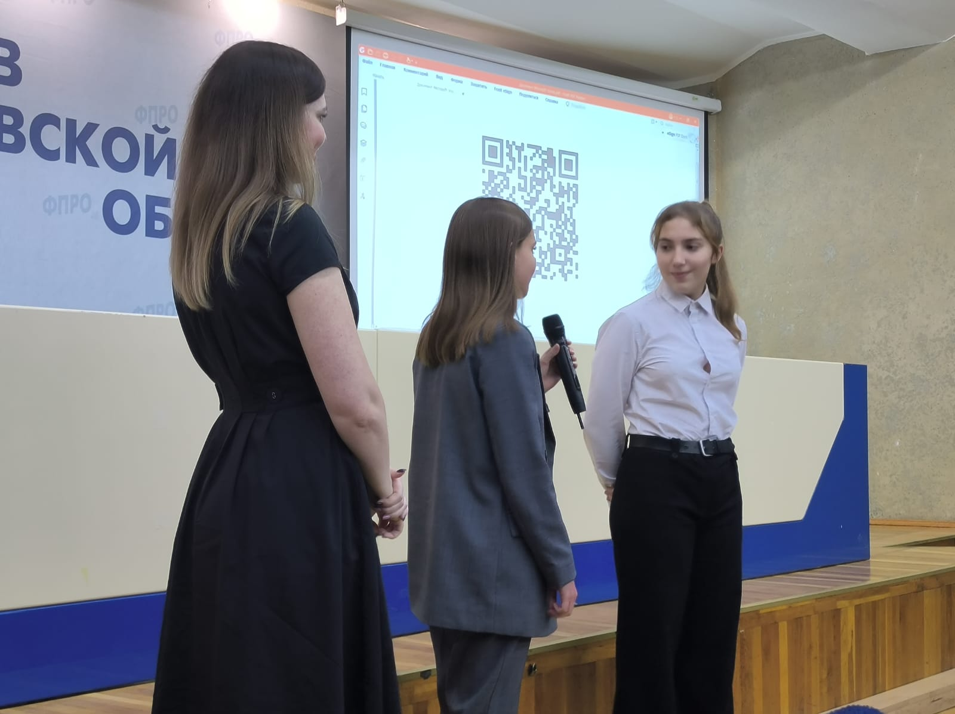
Профориентационный проект «Пеликанчик»

Slide 24
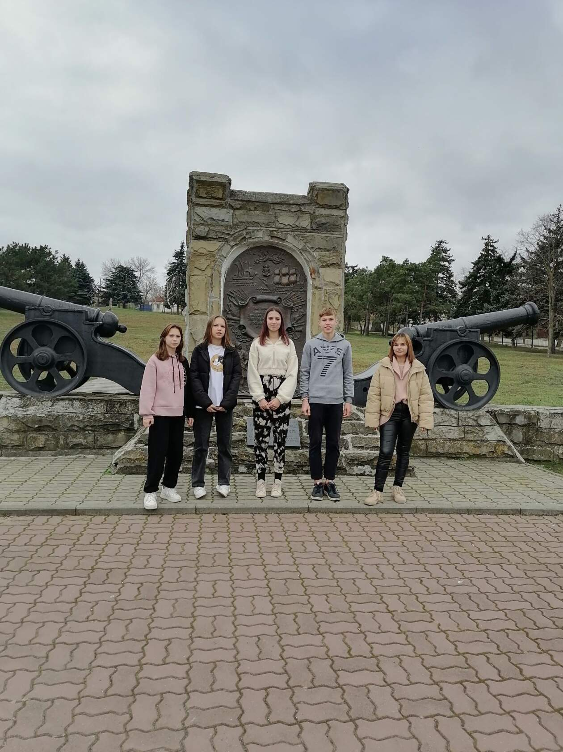
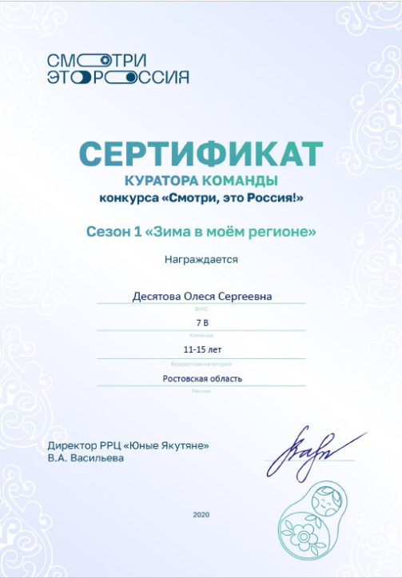
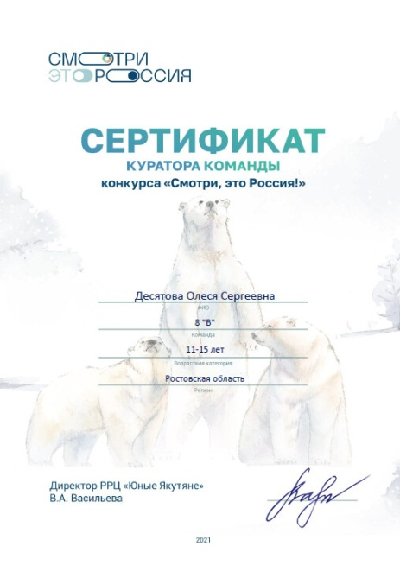
Видеокроссинг

Slide 25
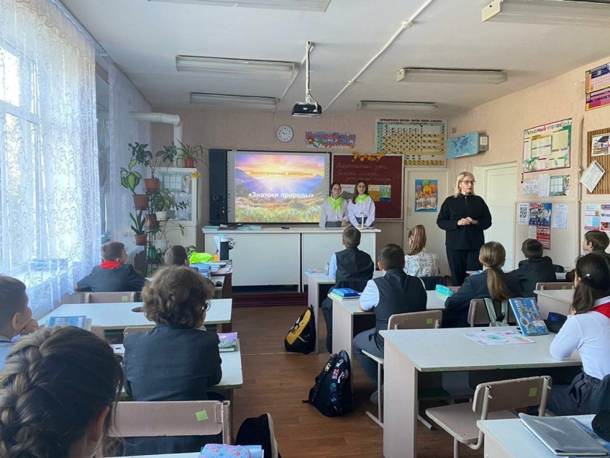
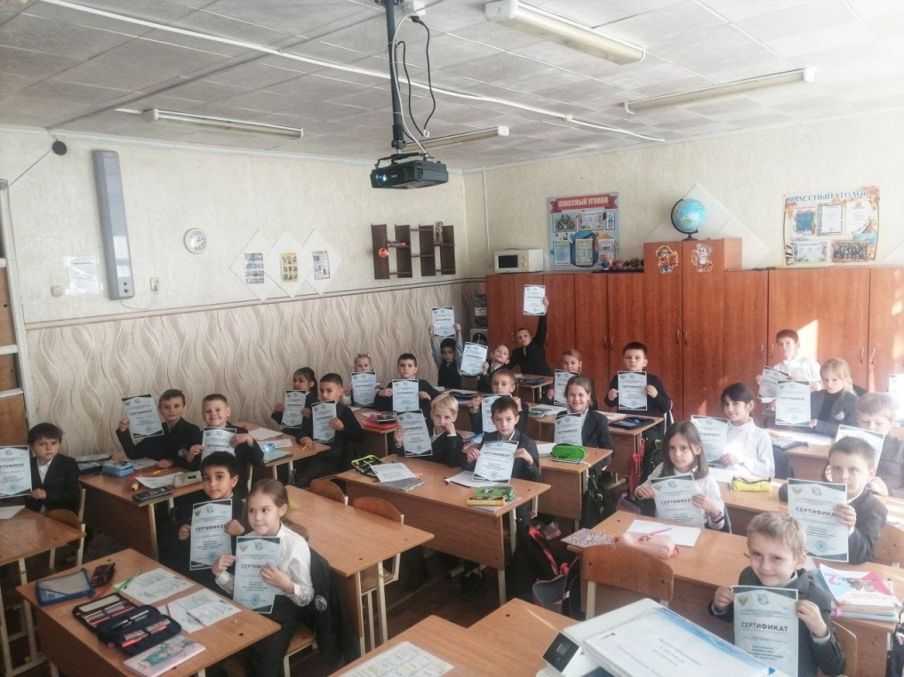
Всероссийский проект "Эколята - молодые защитники природы"

Slide 26
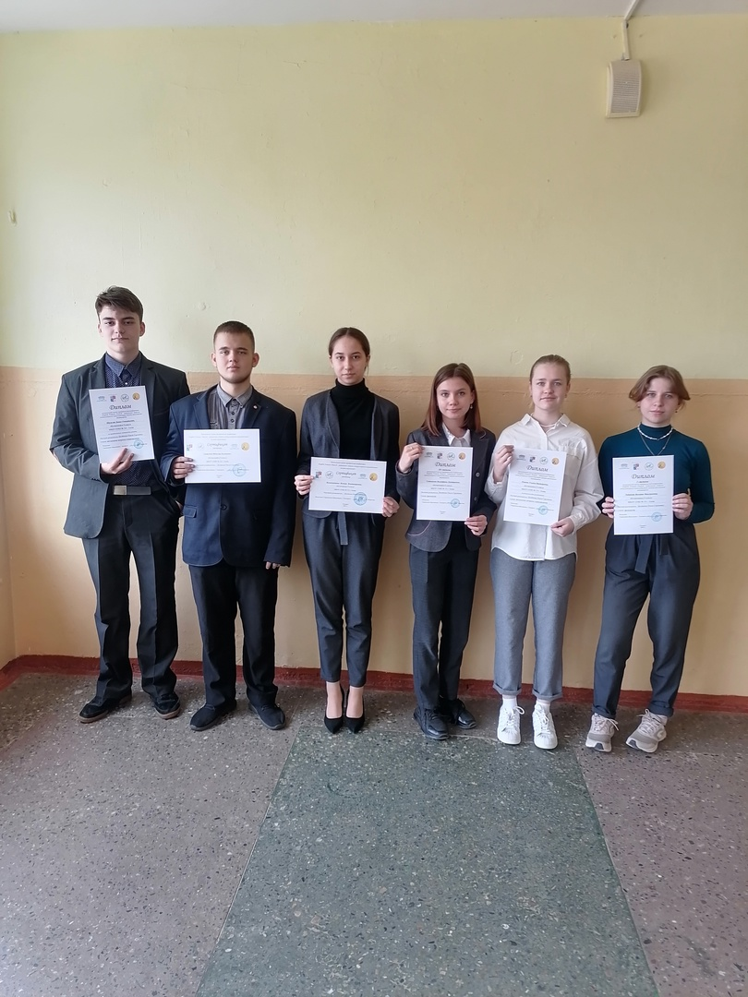
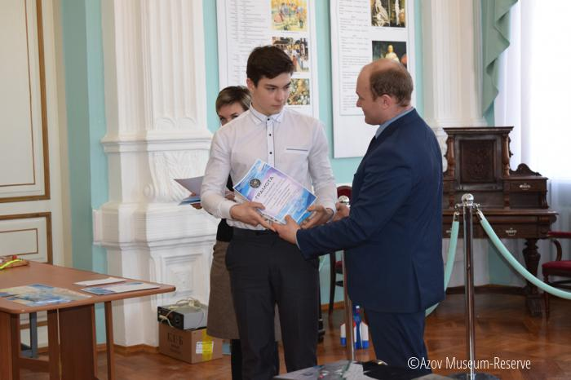
Научно-практические конференции

Slide 27
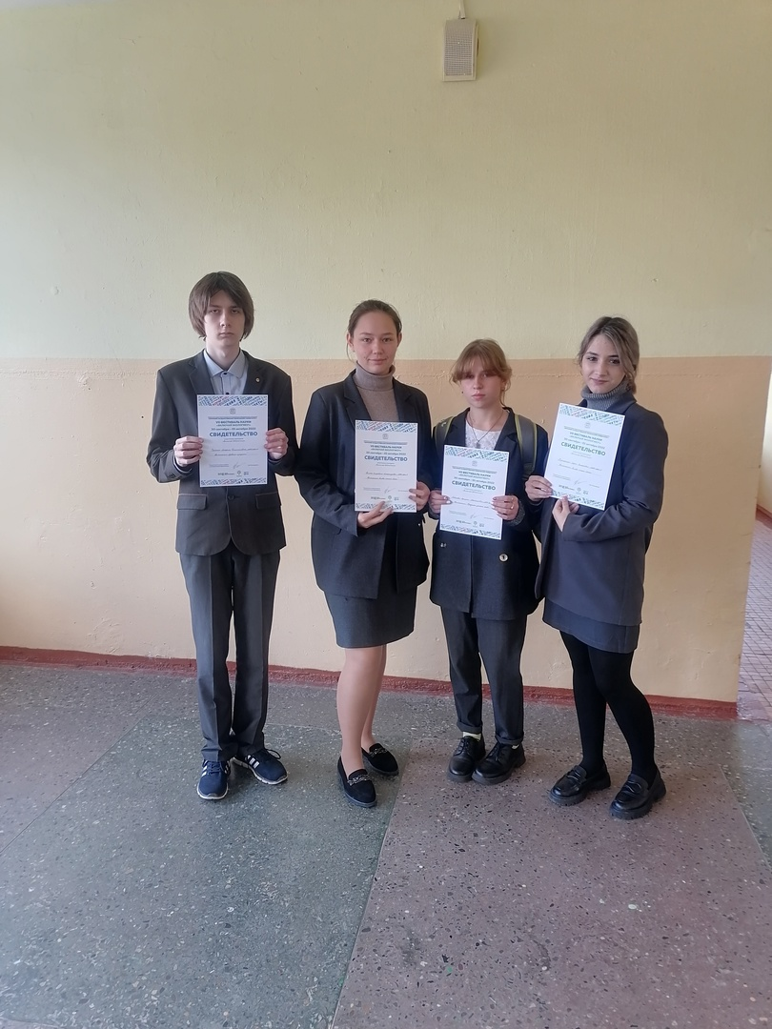
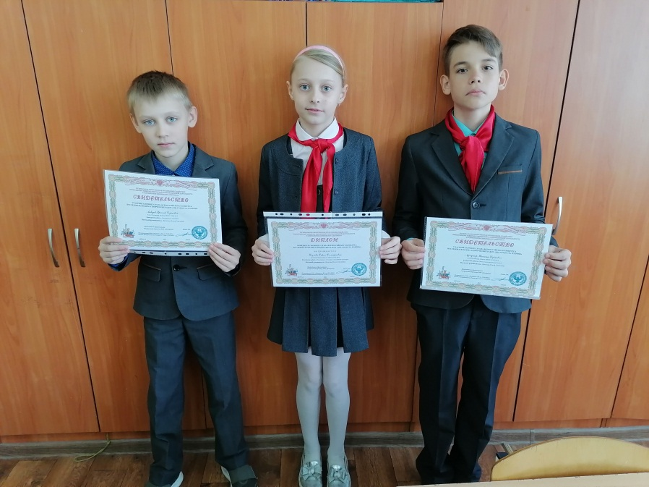

Slide 28
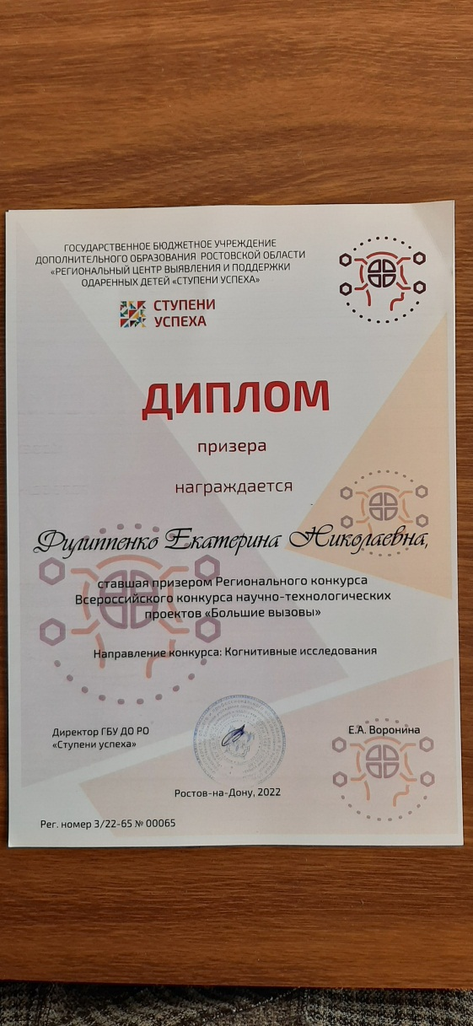
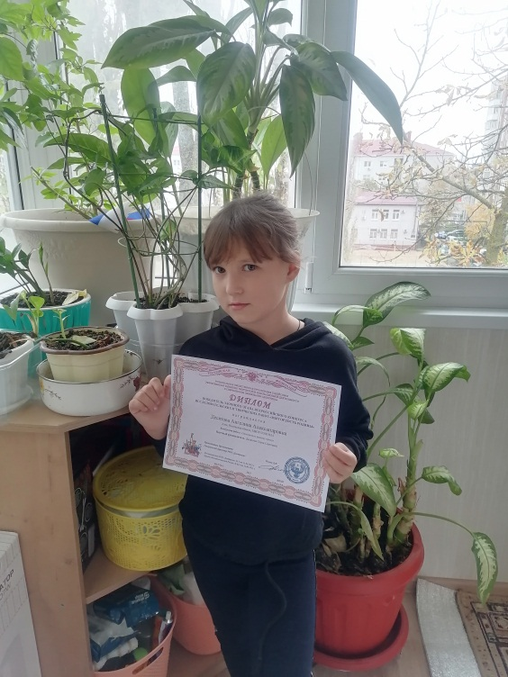
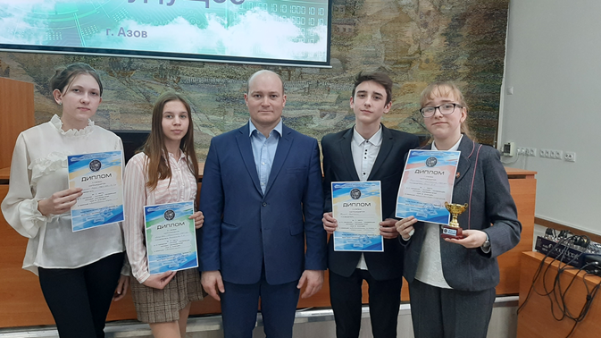

Slide 29
Результативность 2022 – 2023 уч. год
№ | Название | Участники
1 | Всероссийский Экологический диктант «Экотолк» | 95 человек
2 | Всероссийский эко-урок «Эколята - молодые защитники природы» | 59 человек (5 и 11 классы)
3 | Школьный этап предметных олимпиад
4 | Городской конкурс антикоррупционных роликов «Чистые руки» | 11 кл (победители) 9 кл (участники)
5 | Региональная олимпиада «Россия и Беларусь: историческая и духовная общность» | Варченко Ангелина(11-а) победитель
6 | Заключительный этап олимпиады (всероссийский) «Россия и Беларусь: историческая и духовная общность» в г.Пятигорск | Варченко Ангелина(11-а) в составе команды Ростовской области
7 | Городская олимпиада «Наше наследие» победитель | Варченко Ангелина (11-а), призер Нищеглотов Роман (11-а) Гранкин Михаил (9 кл) победитель
8 | Областной многопрофильный научно- исследовательский конкурс Ступени Успеха | Сухорада Ксения, Трипольская Кристина (11 кл.) Колесниченко Ксения, Шульгин Данил (10 кл.)
9 | Создание презентаций, интересные опыты, сообщения по физике «Новости техники» | 7 – 11 кл
10 | Большая перемена. Конкурс соавторов движения | 7 чел (9 кл)
11 | Законодательное собрание РО «85 лет Ростовской области» | Буцаленко Алена
12 | Всероссийский Видеокроссинг «Смотри, это Россия» | 5 чел (9 кл)
13 | Ростовская областная организация Профессионального союза работников народного образования и науки Российской Федерации. «Пеликанчик» при поддержке президентских грантов | 6 чел (9 кл) 4 победителя 1 тура

Slide 30
14 | Всероссийская командная онлайн-игра «Приключения исследователя» | 7 кл (6 чел) лауреаты
15 | Фестиваль «Включай ЭКОлогику» | 12 участников; 3 призера (10, 9, 3 класс)
16 | Региональный этап всероссийского конкурса «Я и Россия: мечты о будущем» | 1 участник
17 | Региональный этап Всероссийского конкурса социальной рекламы в области формирования культуры здорового и безопасного образа жизни «Стиль жизни – здоровье! 2022 | 2 участника (9 кл)
18 | РОСПРИРОДНАДЗОР. Международная детско-юношеская премия «Экология - дело каждого» | 9 кл (10 чел) 3 кл (1 чел)
19 | Международный конкурс «Расскажи миру о своей Родине» | 9 кл (2 чел)
20 | Донская академия наук юных исследователей имени Ю.А. Жданова. Научно-практическая конференция | 10 кл (2 чел) 9 кл (6 чел)
21 | Олимпиада по математике Учи.ру | 5 – 9 кл (50 чел)
22 | Всероссийский конкурс Тренд. Росстат | 9 кл (6 чел)
23 24 | VI ВСЕРОССИЙСКИЙ КОНКУРС "ГИМН РОССИИ ПОНЯТНЫМИ СЛОВАМИ» Региональный этап Всероссийского конкурса исследовательских краеведческих работ обучающихся «Отечество» | 9 кл 9 кл

Slide 31
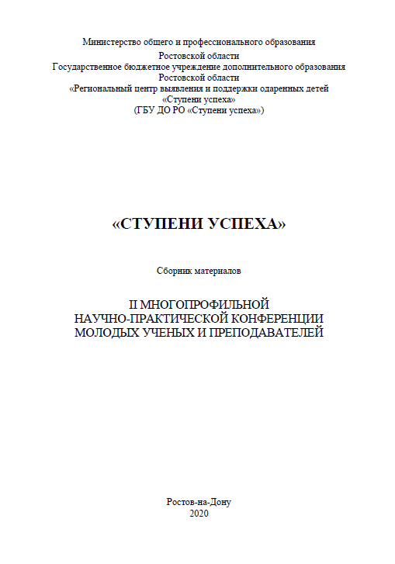
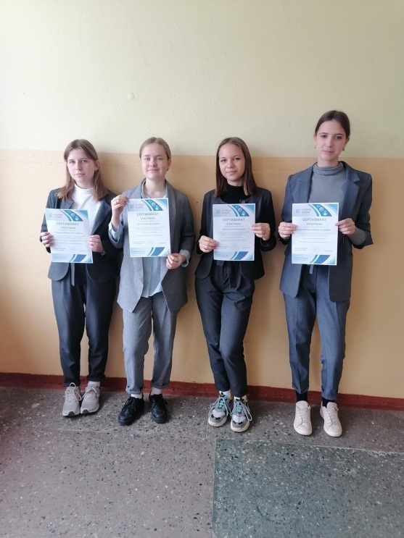
Публикации

Slide 32
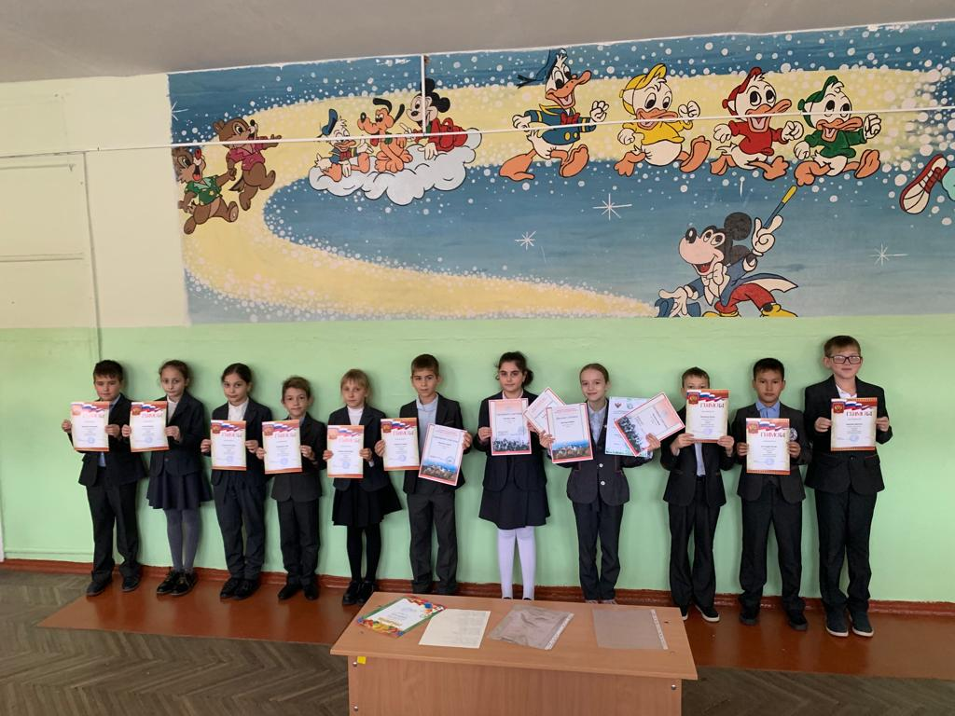
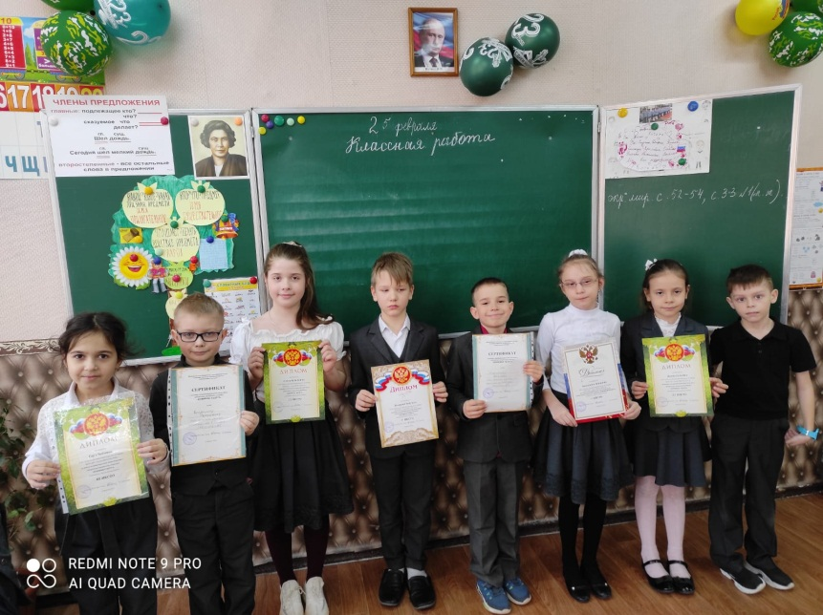
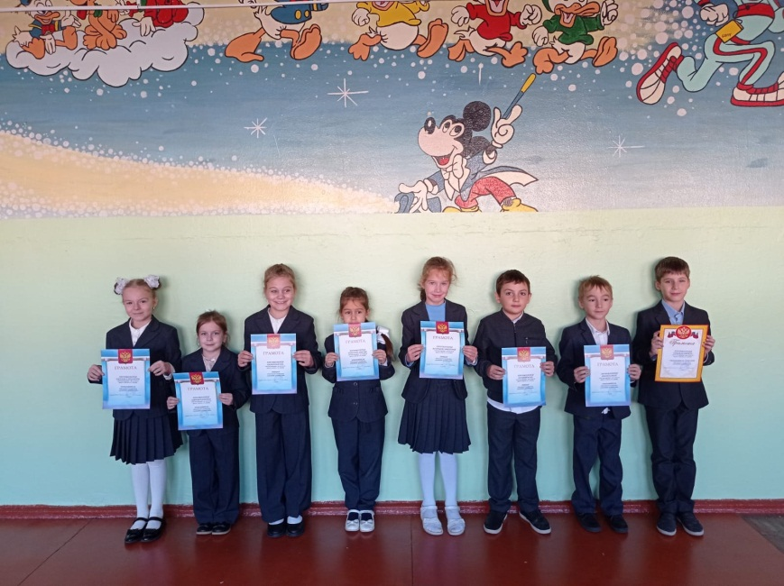
Начальная школа

Slide 33
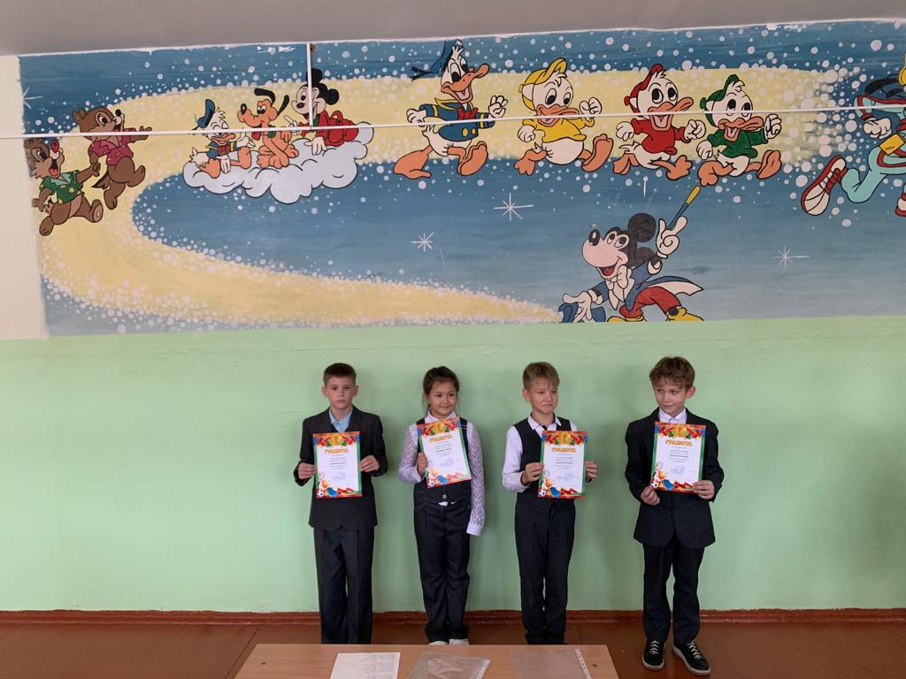
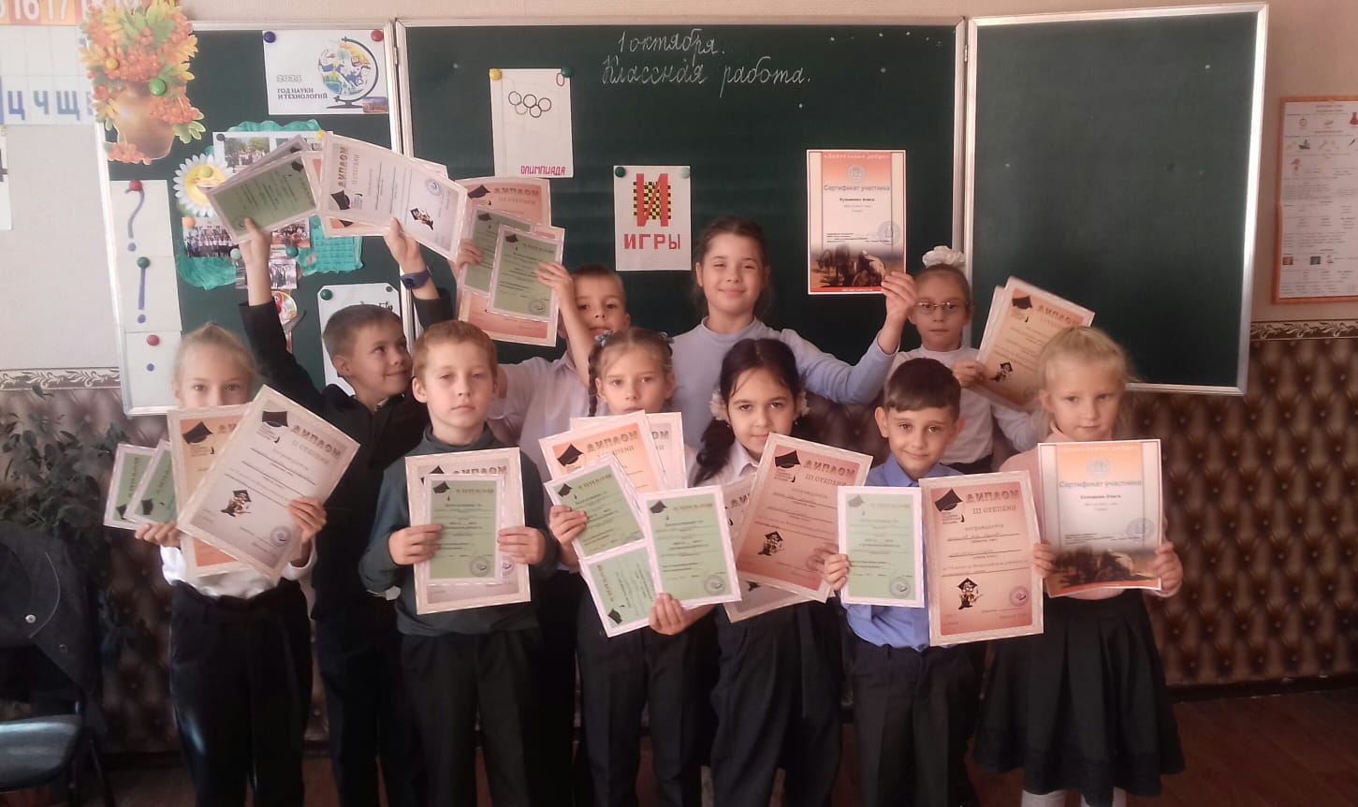

Slide 34
Спасибо за внимание!

